Slide 1
심리테스트기반 영화추천사이트
SSAFY 5th 1학기 최종 프로젝트
J&J CINEMA

Slide 2
INDEX
Tema 소개
기술스택
주제
핵심기능
느낀점

Slide 3
1. Team 소개
조현식
정상근
BackEnd
데이터 모델링
REST API, 유튜브 API
유저인증 기능
커뮤니티, 마이페이지 구현
Front End
UI 디자인
Vue 컴포넌트 설계
추천 알고리즘
영화정보 페이지 구현

Slide 4
2. 기술 스택
X

Slide 5

3. 주제
“심리테스트 기반 영화 추천 서비스”
약 200만명이 이미 사용해본 그림 심리테스트를 기반으로
현재 내 기분에 맞는 장르를 선정하고 랜덤으로 3개의 영화 추천

Slide 6
4. 핵심 기능
그림기반 영화추천알고리즘
장르별 영화 검색
유튜브 API - 영화 예고편
모델구현 - 장르별 영화 시리얼라이징
사용자 이용 등급 기능
Favicon

Slide 7

4.1 데이터베이스 모델링
User
Movie
Genre
Comment

Slide 8

4.2 Vue 컴포넌트 구조

Slide 9
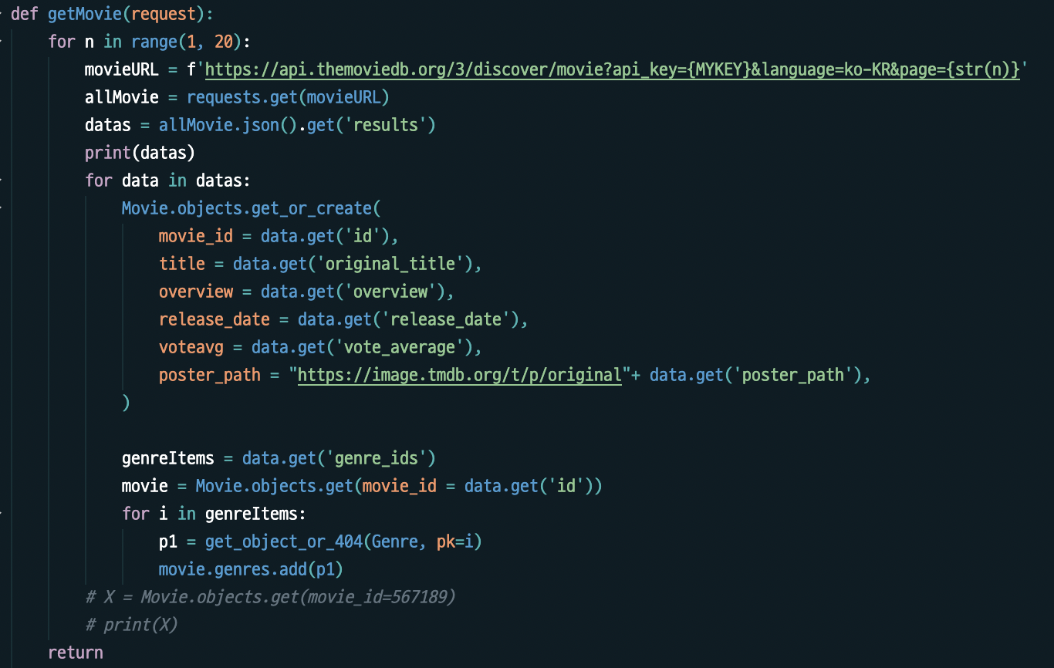
4.3 영화 API 정보 가져오기
Django movies > views.py
스타트 캠프 미세먼지 API 참고
n을 변수로 for문을 이용하여 충분한 양의
영화정보를 DB에 저장
Movie + Genre 다대다 모델설정
하나의 영화의 여러 장르가 존재

Slide 10
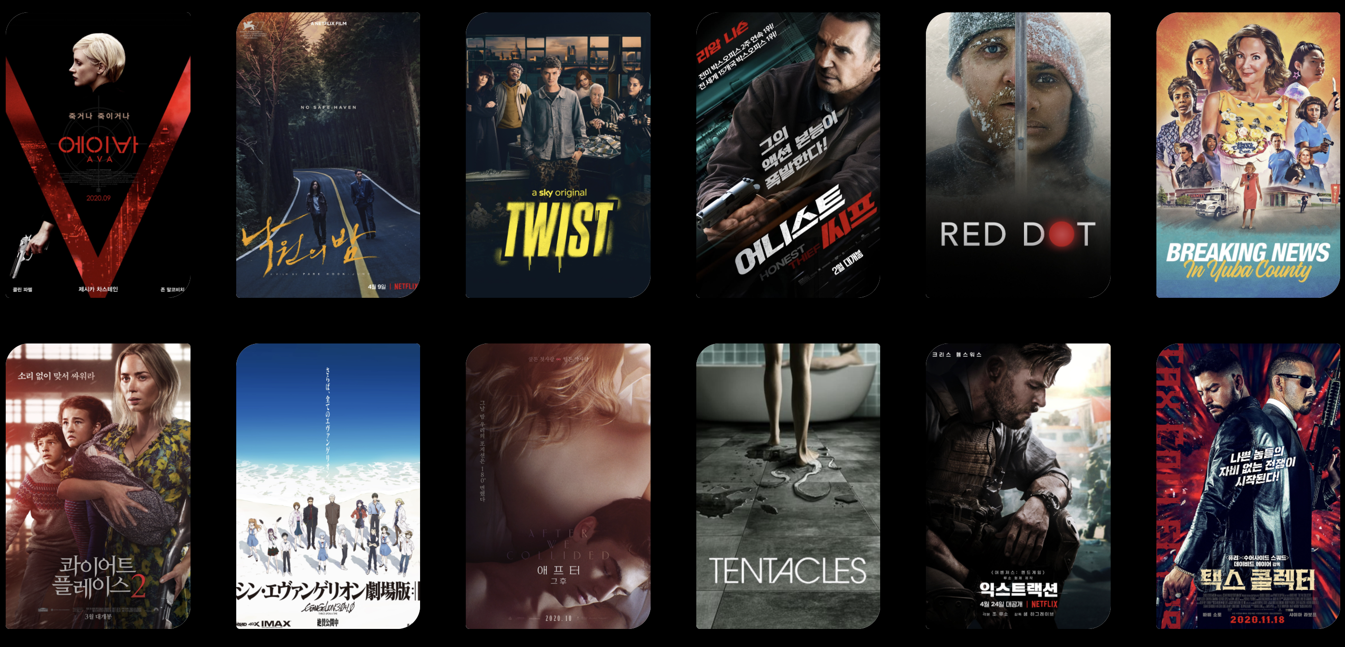
4.3 영화 API 정보 가져오기
스타트 캠프 미세먼지 API 참고
n을 변수로 for문을 이용하여 충분한 양의
영화정보를 DB에 저장
Movie + Genre 다대다 모델설정
하나의 영화의 여러 장르가 존재

Slide 11
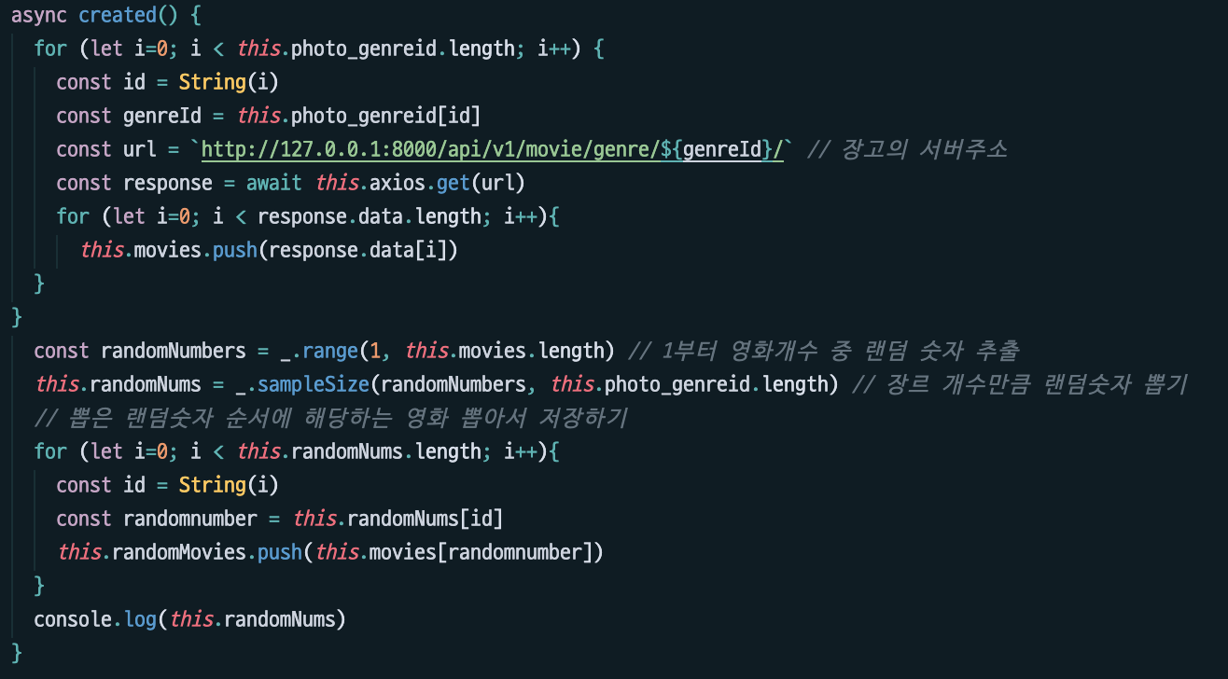
4.4 영화 추천 알고리즘
created() - PhotoMovies.vue
기분에 따른 그림선택
해당하는 추천장르
3가지 장르의 영화리스트 생성
랜덤으로 3가지 추출

Slide 12


4.4 영화 추천 알고리즘
기분에 따른 그림선택
해당하는 추천장르
3가지 장르의 영화리스트 생성
랜덤으로 3가지 추출

Slide 13

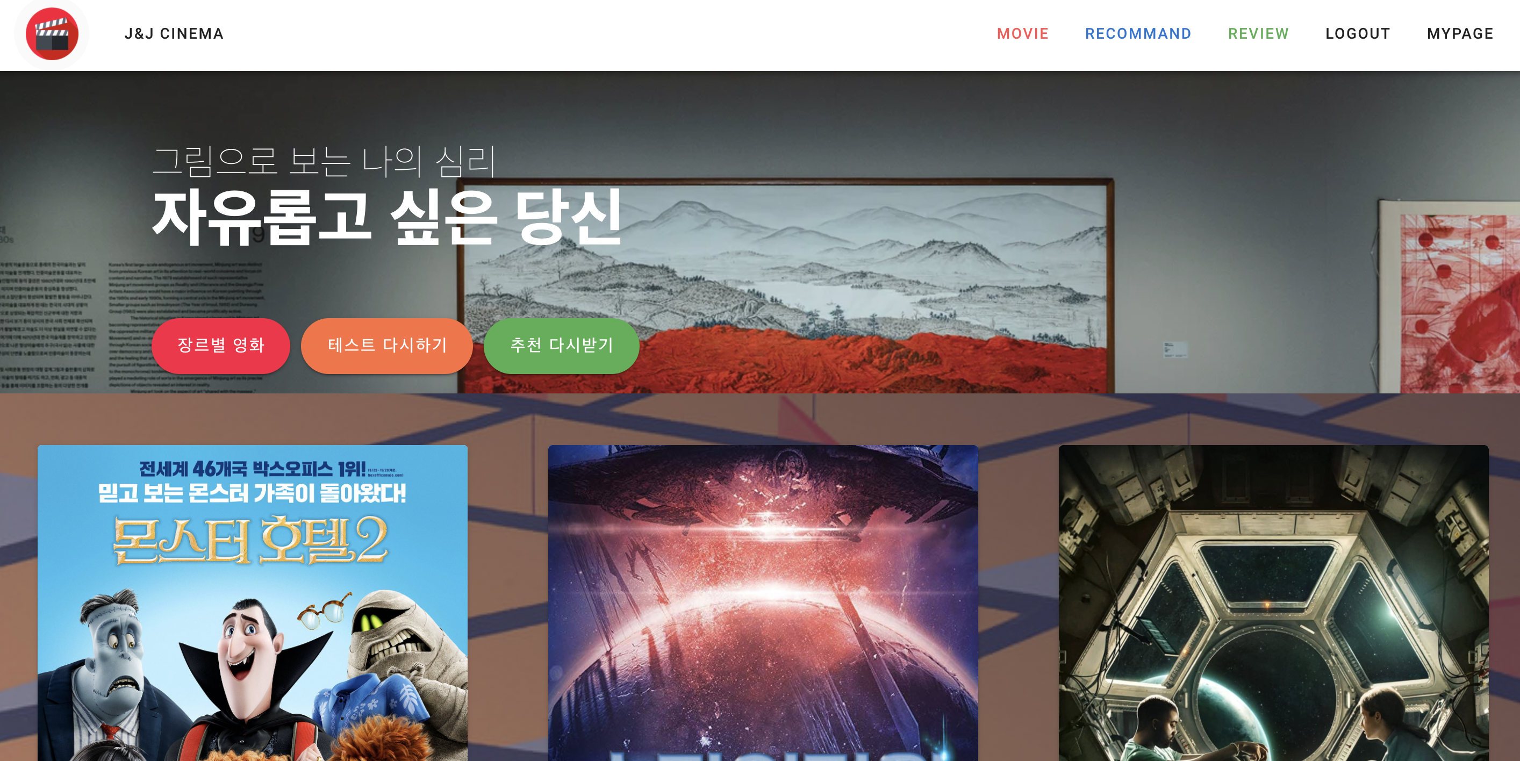
4.4 영화 추천 알고리즘
기분에 따른 그림선택
해당하는 추천장르
3가지 장르의 영화리스트 생성
랜덤으로 3가지 추출

Slide 14
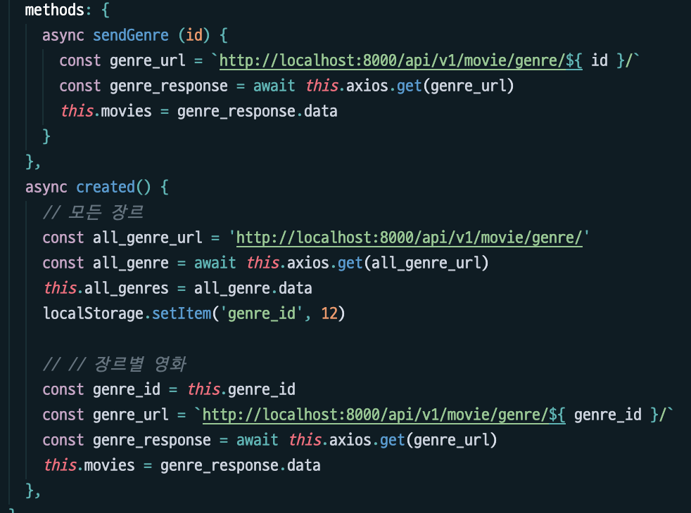
4.5 장르별 영화
methods, created() - MovieList.vue
Vuetify Tab 사용
Created
장고를 통해 모든 장르의 영화 리스트 생성
methods
탭 클릭 시 해당 장르의 영화 리스트 생성

Slide 15
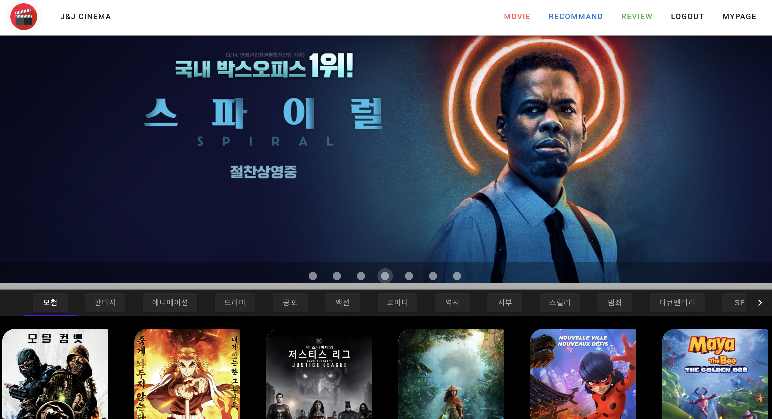
4.5 장르별 영화
Vuetify Tab 사용
Created
장고를 통해 모든 장르의 영화 리스트 생성
methods
탭 클릭 시 해당 장르의 영화 리스트 생성

Slide 16
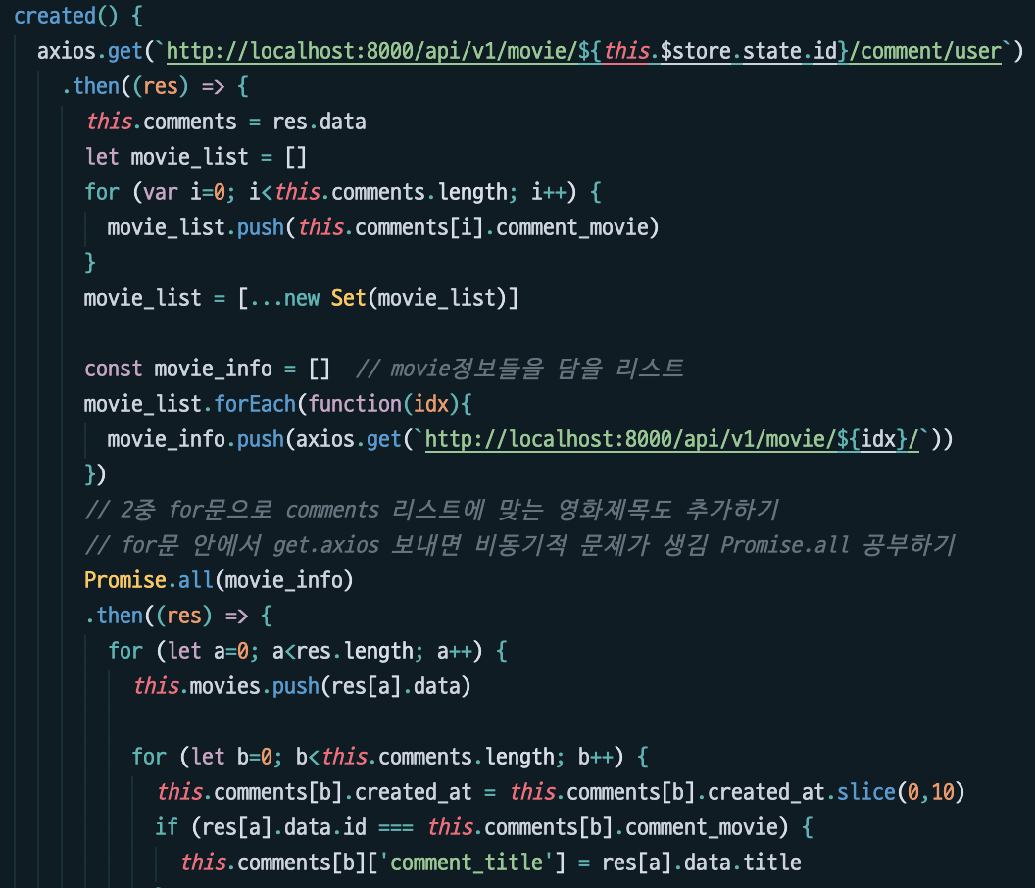
created() - MyPageForm.vue
4.6 마이페이지
store.state를 이용한 데이터 호출
user_id로 작성한 댓글 정보 출력
movie_id로 인한 댓글 중복 제거
2중 for문으로 해당 영화제목 추가
for문 안에서의 axios 비동기 문제를
해결하기 위해 Promise.all 사용

Slide 17
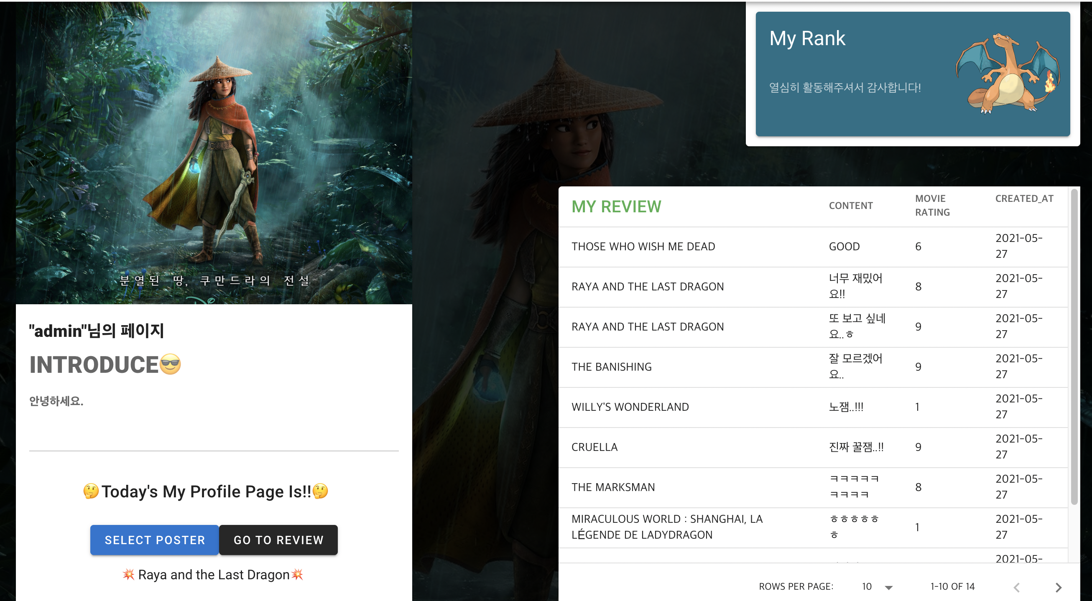
4.6 마이페이지
store.state를 이용한 데이터 호출
user_id로 작성한 댓글 정보 출력
movie_id로 인한 댓글 중복 제거
2중 for문으로 해당 영화제목 추가
for문 안에서의 axios 비동기 문제를
해결하기 위해 Promise.all 사용

Slide 18
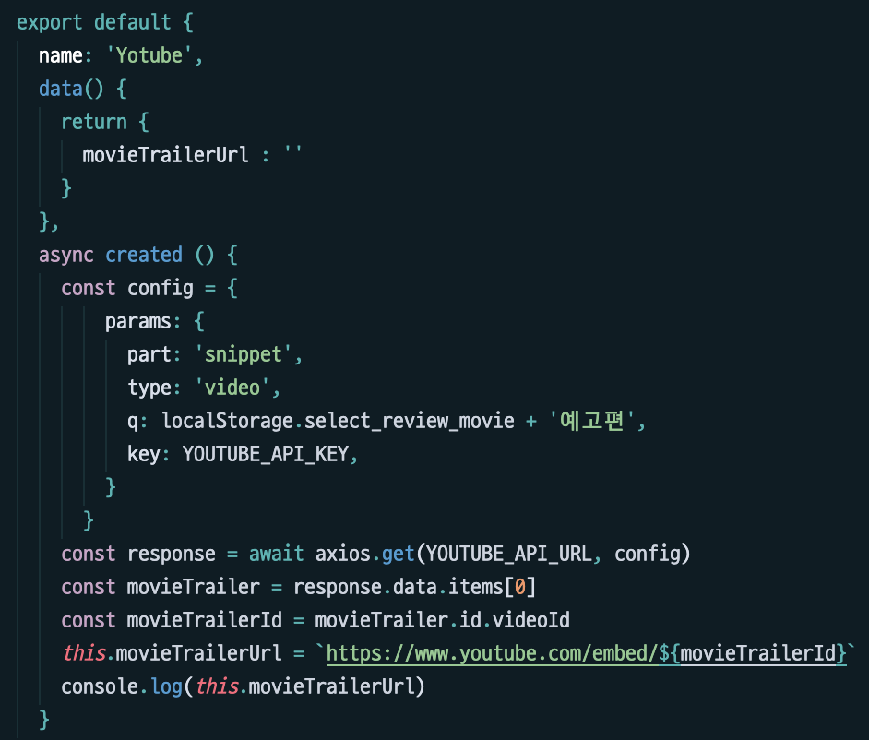
4.7 YOUTUBE API
created() - MovieYoutube.vue
Youtube Clone 프로젝트 참고
선택한 영화의 제목을 기반으로 첫번째 영상
Ifram 사이즈 조절 이슈

Slide 19
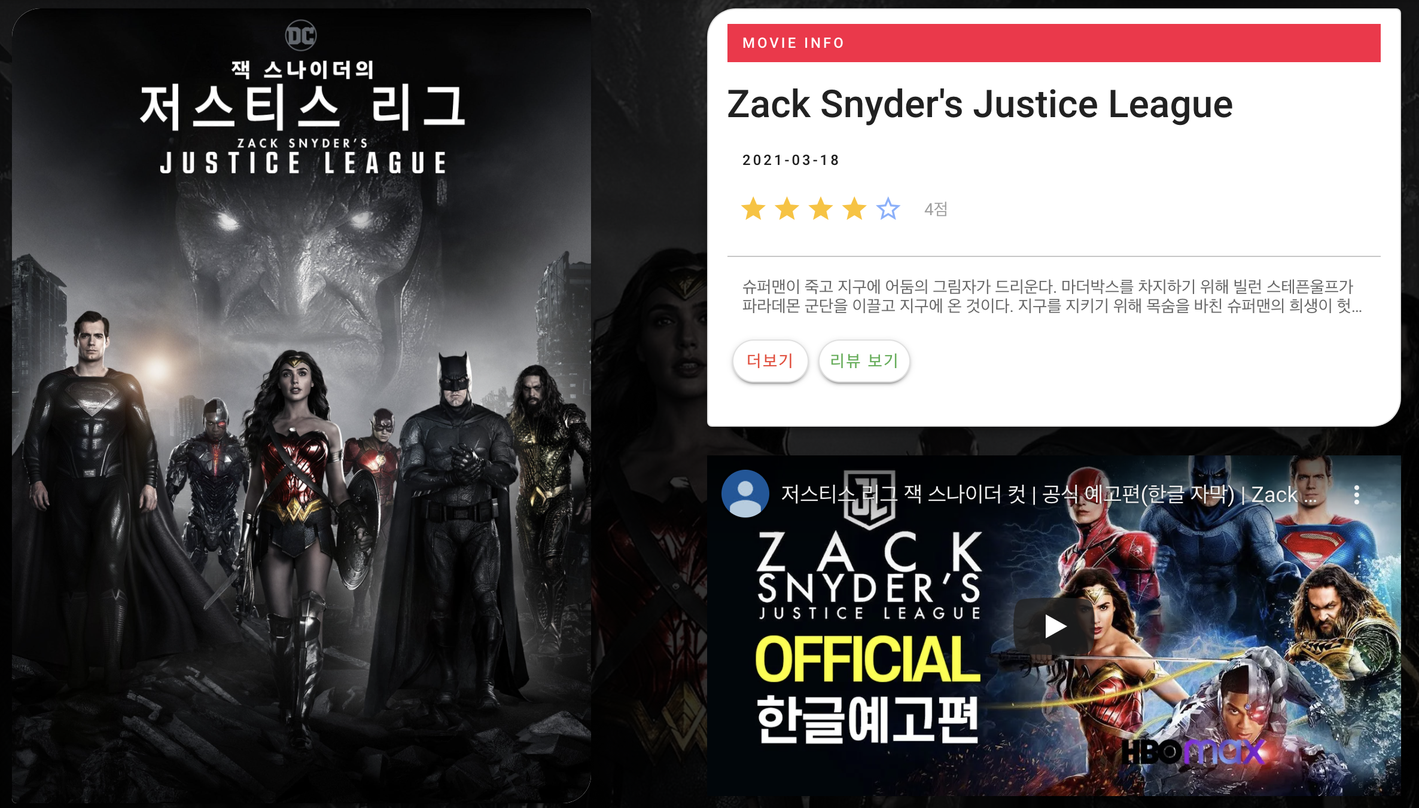
4.7 YOUTUBE API
Youtube Clone 프로젝트 참고
선택한 영화의 제목을 기반으로 첫번째 영상
Ifram 사이즈 조절 이슈

Slide 20
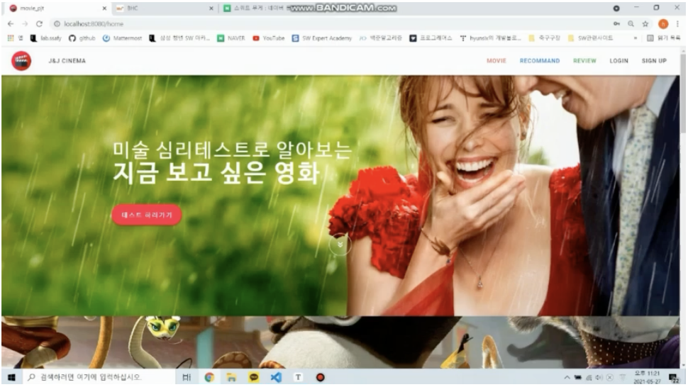
J&J CINEMA 시연영상

Slide 21
5. 느낀점

Slide 22
5. 느낀점
조현식
정상근
벌써 최종프로젝트라고 하니 감회가 새롭다.
그동안 이론과 짧은 프로젝트를 통해 익혔던 지식들을
재확인할 수 있어서 좋았다. 특히 내가 지금 보고 있는
인터넷 화면이 어떤 과정들을 밟으며
내 앞에 나타나는지 보다 더 명확히
그림이 그려진 FJT였던 것 같다.
또한 협업하는 방법, 내가 흥미있는 분야에 대해 조금씩
더 알아갈 수 있었던 매우 값진 시간이었다고 생각한다.
영화 추천 서비스라는 명세가 주어졌지만
추천 시스템이나 전체적인 컨셉을 의논하여
페어 프로그래밍으로 제대로된
프로젝트 A to Z 를 경험해 볼 수 있었다.
과정 중에 부족한 부분들도 많이 발견 할 수 있었고,
내가 프론트 엔드에 더 잘 맞는 다는 것을 느낄 수 있어서
앞으로 개발방향성에 중요한 영향을 미쳤던 프로젝트 였다.

Slide 23
개선방향 및 발전 가능성
개선방향 : 배포를 위해 콘솔 에러 및 컴포넌트 이동 간 오류 해결
발전 가능성 : 더 다양한 심리테스트를 적용해 영화 선택장애 해결

Slide 24

Q & A
감사합니다

